Slide 1
APH Transcriber Training Using NIMAS Files & Duxbury/NimPro
Capacitación de transcriptores de APH
Uso de archivos NIMAS
y Duxbury/NimPro
Sesión 1

Slide 2
Objetivos de aprendizaje:
Como accesar un archivo desde el NIMAC.
Descargar, guardar y convertir un archivo NIMAS a braille utilizando Nimpro/Duxbury.
Explorar las funciones de Nimpro.
Identificar los tipos de archivos en un conjunto de archivos NIMAS y cómo se pueden utilizar para la transcripción, esp. PDF, XML e imágenes.

Slide 3
¿Qué es el NIMAC/NIMAS?

Slide 4
¿Qué es el NIMAC?
El National Instructional Materials Access Center (Centro Nacional de Acceso a Materiales de Instrucción)
Creado por IDEA 2004, el NIMAC es el repositorio nacional de archivos de origen para libros de texto y materiales de instrucción para los grados K-12.
El NIMAC recibe archivos NIMAS de las editoriales y los pone a disposición de los estados para uso en la producción de formatos accesibles para los materiales de instrucción de los grados K-12.
Hay más de 68,000 conjuntos de archivos de casi 160 editoriales en el NIMAC.
Todos los 50 estados más 6 territorios y el Departamento de Defensa trabajan con el NIMAC.

Slide 5
¿Qué es NIMAS?
NIMAS es la sigla de “National Instructional Materials Accessibility Standard” (Estándar Nacional de Accesibilidad de los Materiales de Instrucción).
Es un formato de archivo de origen basado en XML.
NIMAS está diseñado para uso en la producción de formatos como braille, DAISY, EPUB y letra agrandada.
Los archivos NIMAS no se pueden imprimir en relieve directamente – requieren transcripción a braille (o a otro formato) antes de ser utilizados por los alumnos. Los archivos NIMAS no se distribuyen directamente a los alumnos.

Slide 6
Tipos de materiales en el NIMAC
Conforme a IDEA, el NIMAC recibe archivos cuando los estados y distritos exigen NIMAS en sus contratos de adopción de libros de texto con las editoriales.
La amplia gama de materiales de instrucción para uso por los estudiantes que recibe el NIMAC incluye: libros de texto, cuadernos de trabajo, lecturas complementarias y materiales auxiliares como las hojas maestras para actividades.
No todos los materiales que se usan en el salón de clase están dentro del ámbito del NIMAC. Ejemplos de los materiales que suelen estar exonerados son: ediciones para maestros, títulos anteriores al 2006, libros de venta comercial, libros de texto universitarios y libros de consulta.

Slide 7
Cuentas en el NIMAC para Productores de Medios Accesibles (AMP)
Se invita a los transcriptores de braille (y productores de otros formatos accesibles desde archivos NIMAS) a solicitar una cuenta para que puedan descargar archivos del NIMAC.
Una cuenta AMP le permite descargar cualquier archivo que le ha asignado un Usuario Autorizado de cualquier estado.
¡Inscribirse como Productor de Medios Accesibles es fácil y gratis! Para obtener más información o solicitar el enlace para inscribirse, comuníquese con el NIMAC en: nimac@aph.org.

Slide 8
Cómo accesar un archivo NIMAS a través de su Usuario Autorizado
Si usted no es un Usuario Autorizado del NIMAC puede:
  Ir a http://www.nimac.us
  Hacer una búsqueda por título, editorial o ISBN
  Los Productores de Medios Accesibles (AMP), lo cual incluye a los transcriptores, pueden obtener contenido asignado por un Usuario Autorizado.

Slide 9
¿Qué debe hacer cuando se le asigna un archivo NIMAS?

Slide 10
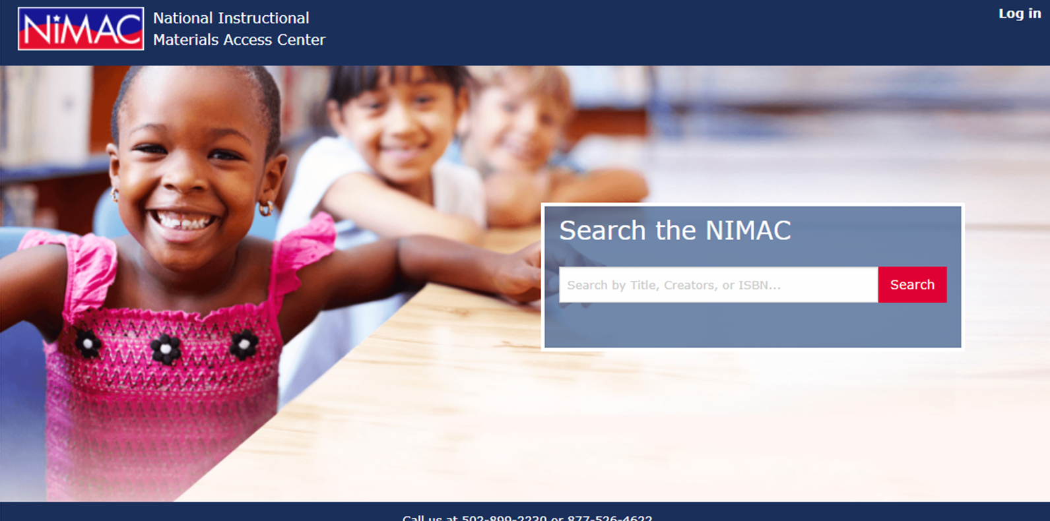
Página de inicio del NIMAC

Slide 11
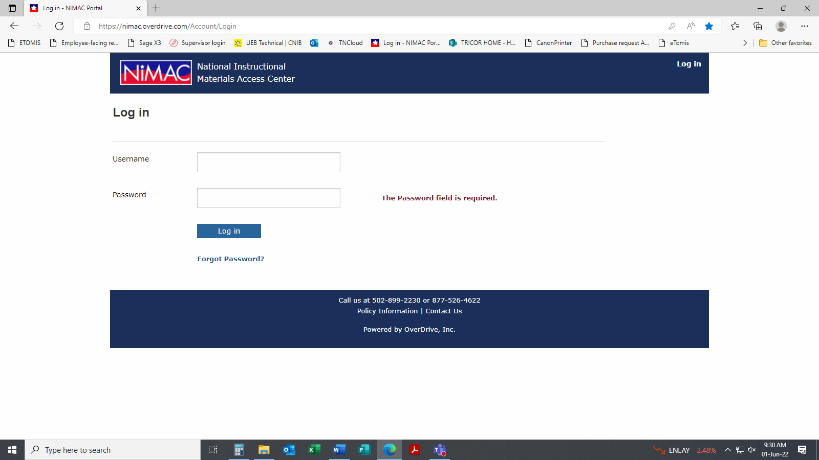
Pantalla de inicio de sesión del NIMAC (Log in)

Slide 12
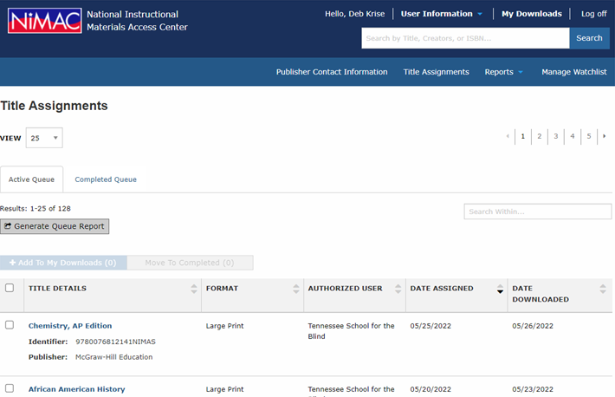
Asignaciones de títulos del NIMAC (Title Assignments)

Slide 13
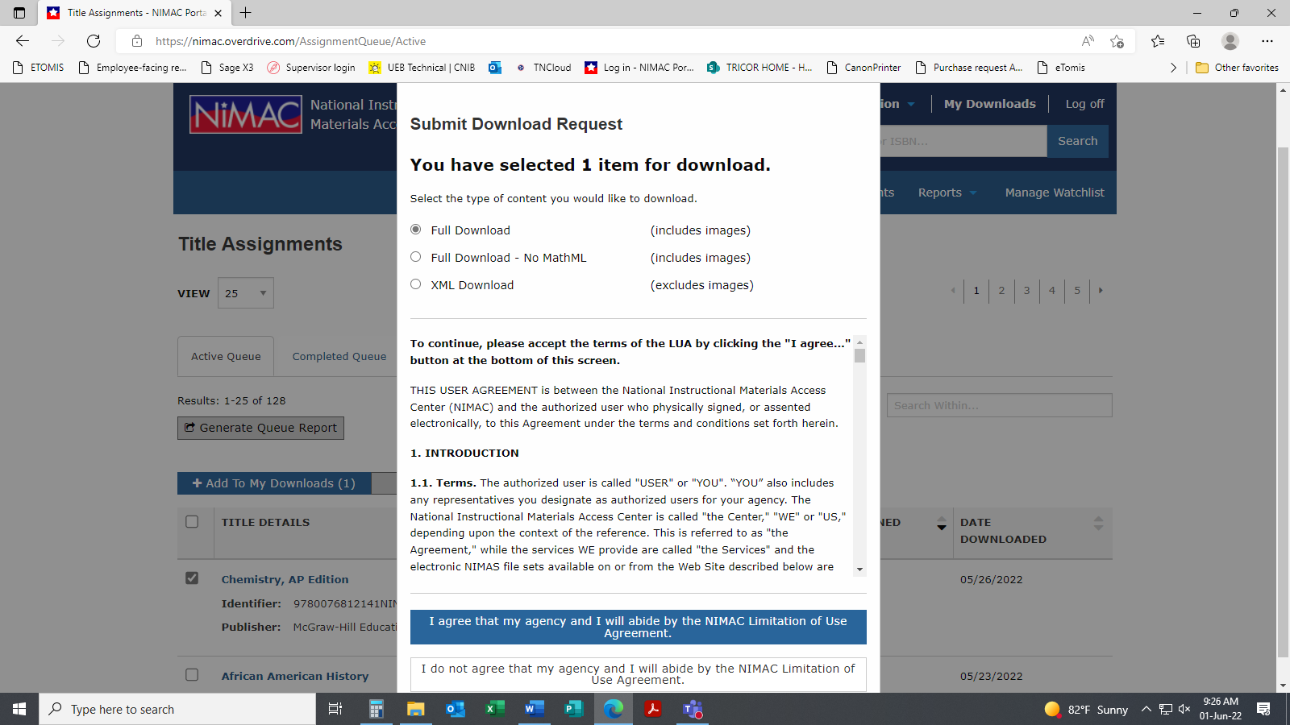
Solicitud de descarga (Download Request)

Slide 14
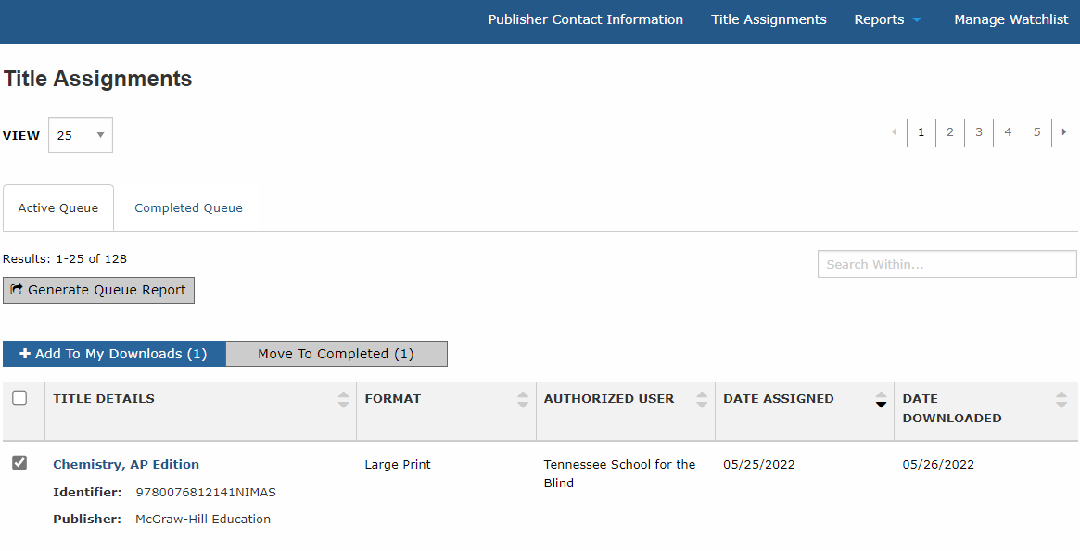
Agregar a Mis descargas (Add to My Downloads)

Slide 15
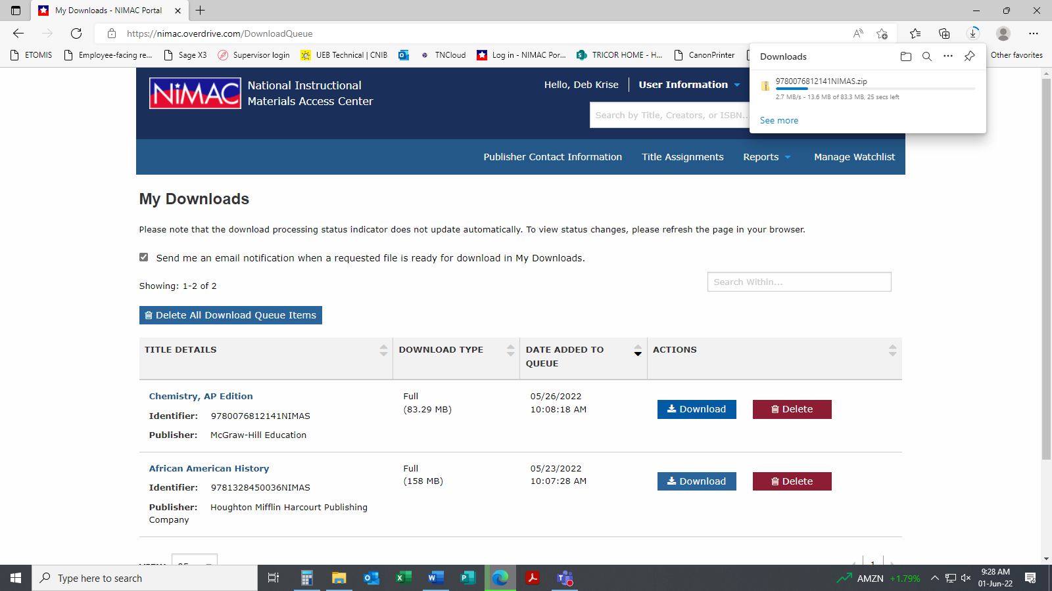
Descargar archivo (Download)

Slide 16
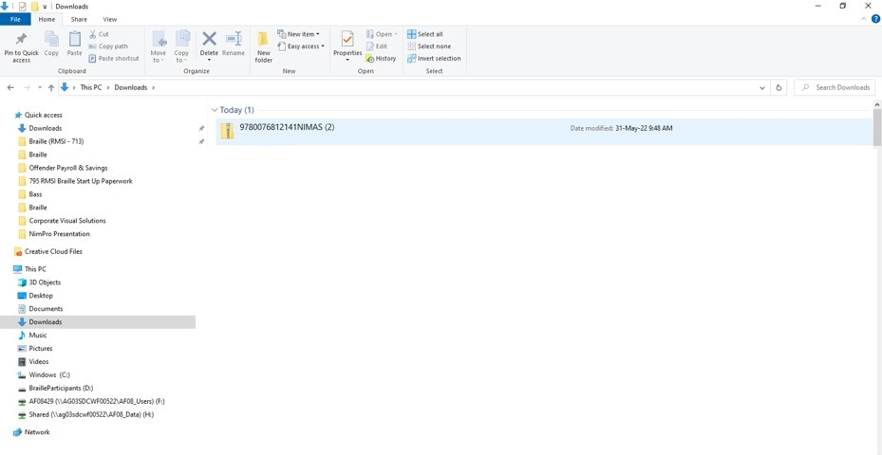
Archivo descargado

Slide 17
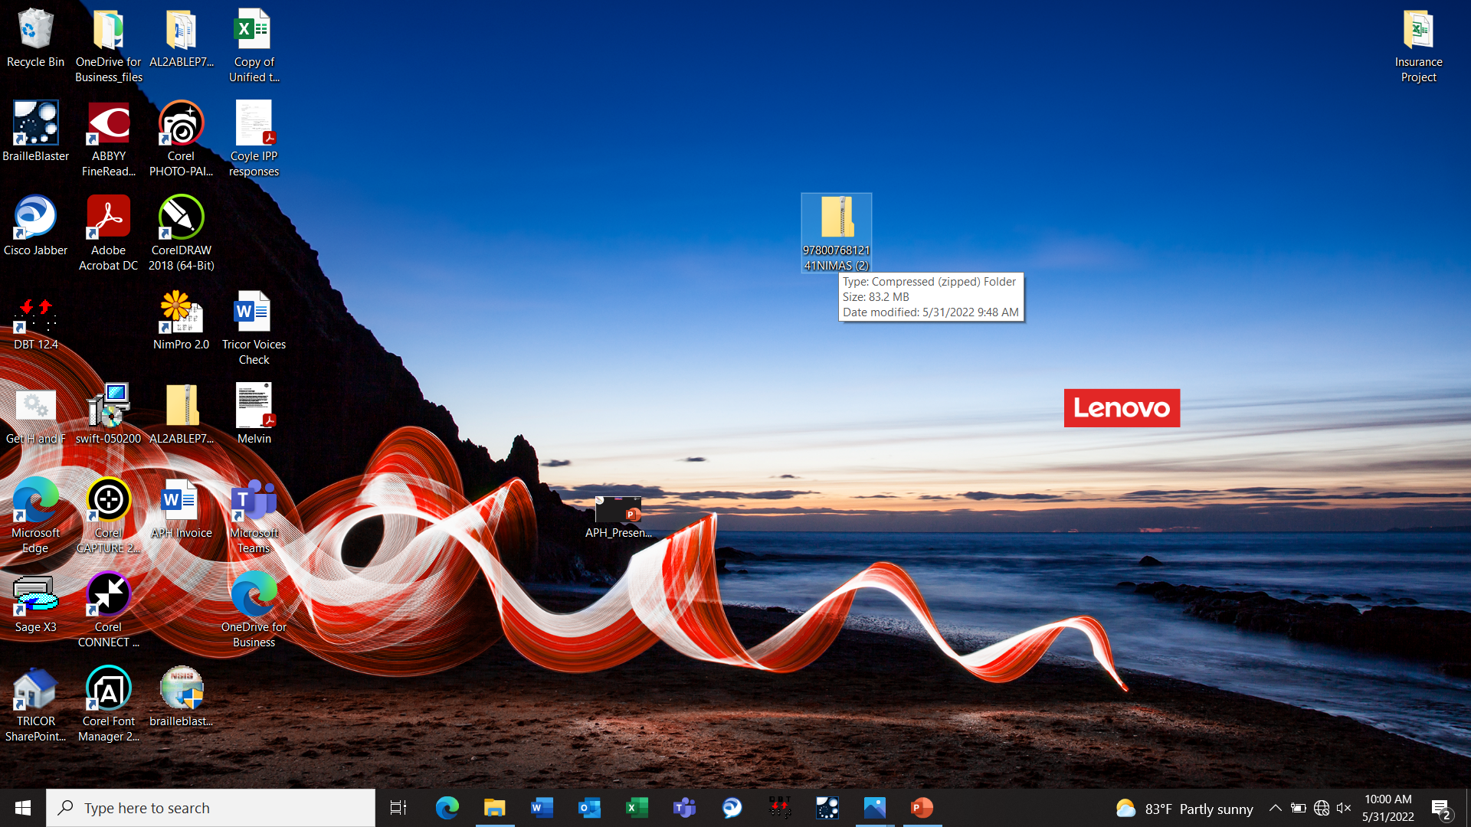
Archivo descargado al Escritorio

Slide 18
Descomprimir y abrir el archivo NIMAS:
Como se muestra en la diapositiva anterior, usted va a encontrar, hacer clic en y descomprimir el conjunto de archivos NIMAS. Al terminar, usted tendrá acceso a los archivos para el libro.
Las siguientes diapositivas le darán un ejemplo de los archivos que se incluyen en un conjunto de archivos NIMAS.

Slide 19
Archivos en el conjunto de archivos NIMAS

Slide 20
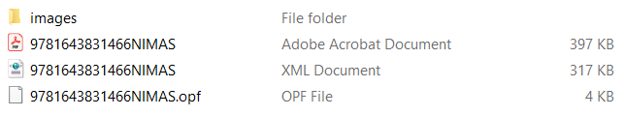
Archivo XML NIMAS
El Lenguaje de Marcado Extensible (XML) permite la producción de formatos accesibles, incluido el braille. Este archivo contiene el contenido del material.
Debe tener un software convertidor de XML para abrirlo.

Slide 21
Archivo PDF NIMAS
El PDF contiene las páginas de título y de derechos de autor del libro. Se puede utilizar para verificar que usted está trabajando con el archivo correcto.
Adobe Acrobat Document, Word y otros le permitirán abrir este archivo.

Slide 22
Abrir un archivo NIMAS en NimPro

Slide 23
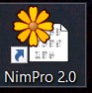
Abrir NimPro:
Para abrir NimPro, simplemente haga clic en el icono que se ubica en su barra de herramientas o su escritorio. Depende de la configuración de su computadora.

Slide 24
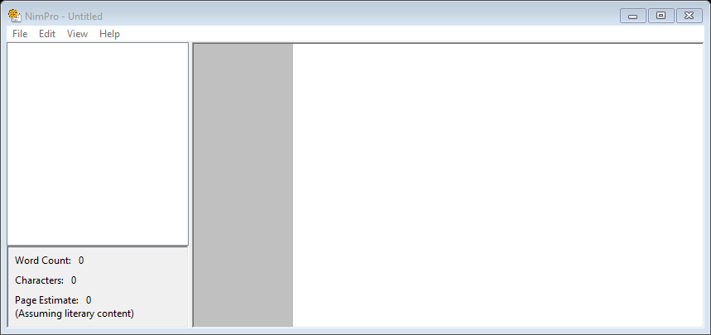
NimPro
Una vez que está abierto NimPro, usted podrá abrir los archivos NIMAS para uso en Duxbury o Windows.

Slide 25
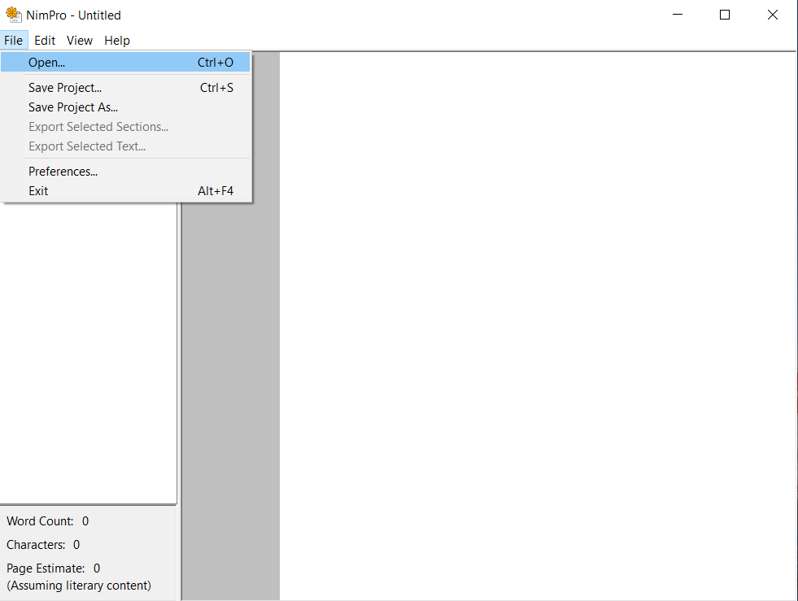
Abrir archivo en NimPro
Abrir la pestaña de Archivo (File)
Seleccionar Abrir (Open)

Slide 26
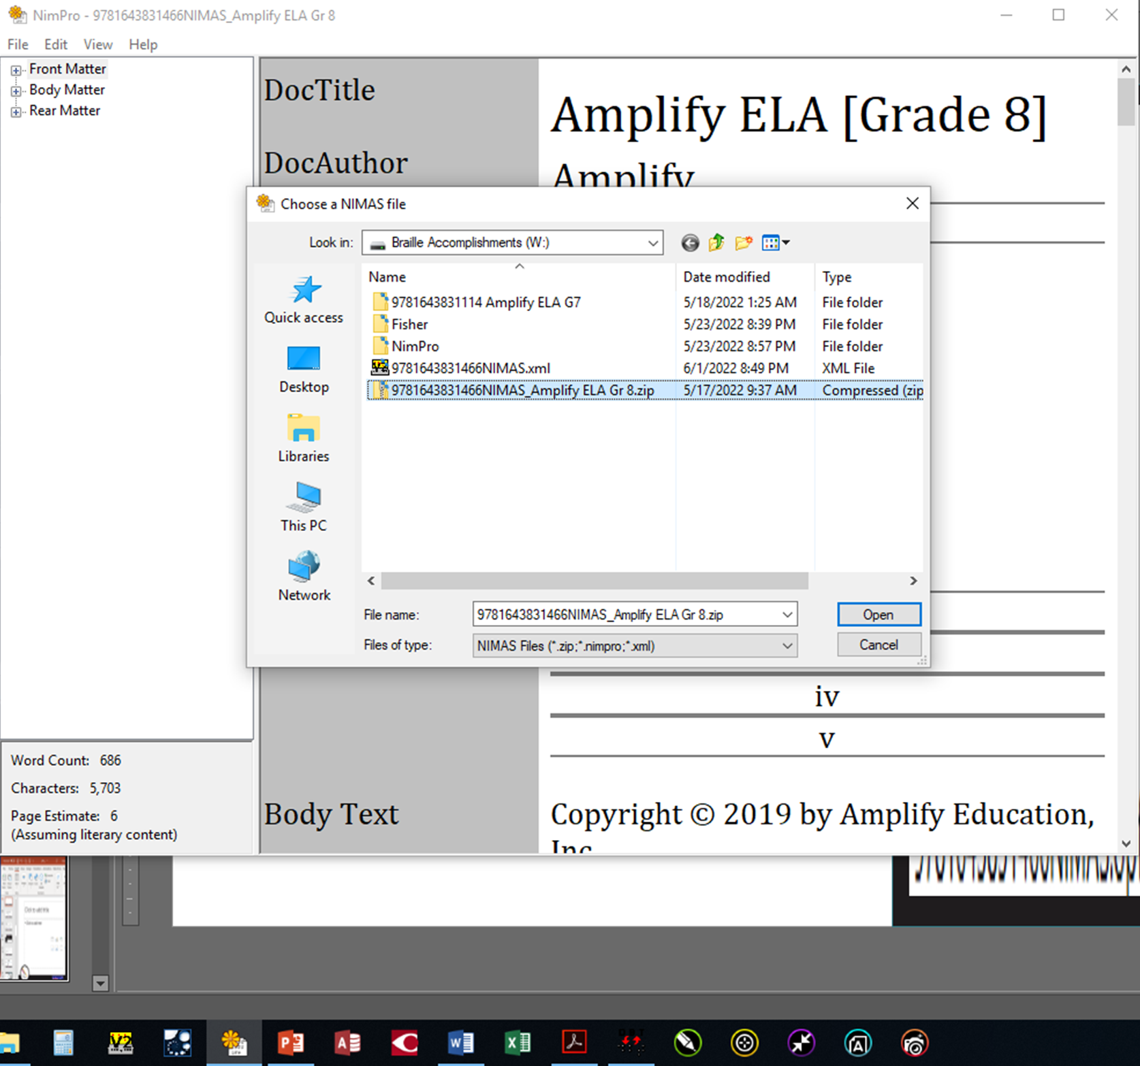
Elegir un archivo NIMAS:
Seleccionar el archivo NIMAS
Hacer clic en Abrir (Open)
El archivo NIMAS abrirá automáticamente en NimPro

Slide 27
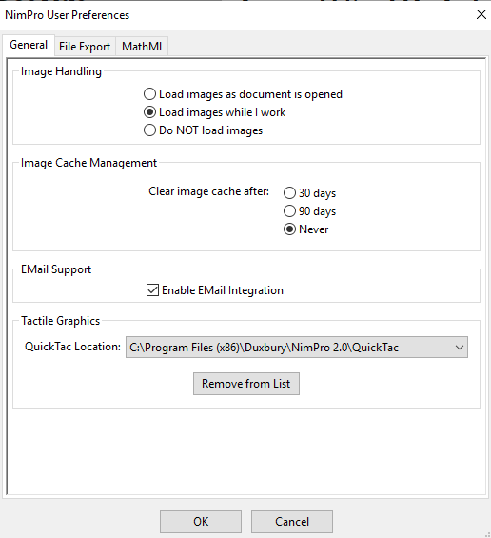
Preferencias de usuario (User Preferences) en NimPro
Una vez que abra el archivo, revise las preferencias:
Bajo estas preferencias hay tres pestañas:
General
Exportar archivo (File Export)
MathML

Slide 28
Pestaña General
Seleccionar la pestaña General bajo la pestaña de Preferencias de usuario (User Preferences) de NimPro.
Esta le permitirá trabajar con las imágenes.

Slide 29
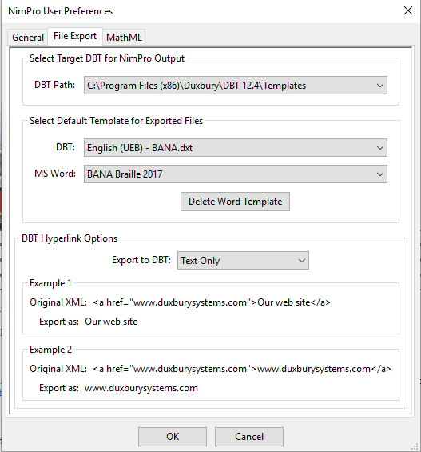
Pestaña Exportar archivo (File Export)
Le permite seleccionar la plantilla BANA y MS

Slide 30
Pestaña Exportar archivo (File Export)
(continuación)
Después de seleccionar Exportar archivo (File Export), seleccionar la Plantilla (Template) para el archivo exportado.
En este caso, el transcriptor seleccionó BANA.dxt para DBT y BANA Braille2017 para MS Word.

Slide 31
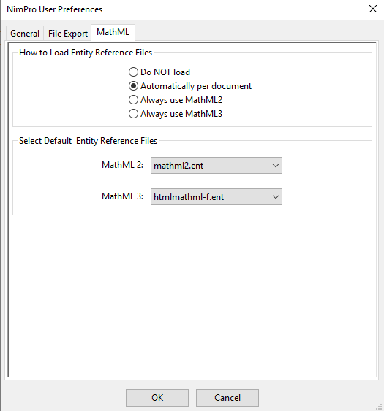
Pestaña MathML

Slide 32
Al trabajar en NimPro
Es muy importante recordar:
Siempre hacer en primer lugar una copia del archivo que abra. Este será su archivo de trabajo. Este es el archivo donde realizará el formateo y los cambios.
NimPro no tiene una función de deshacer, por lo cual, si se comete un error, no lo puede corregir. Por eso es importante hacer una copia del archivo.
En la copia, usted podrá formatear sus cambios, guardando su trabajo de vez en cuando. Si se comete un error, puede cerrar su trabajo y volver a abrir el archivo guardado anterior.

Slide 33
Explorar las funciones de NimPro

Slide 34
Funciones de NimPro
Estas funciones se denominan asistentes (wizards)
Le permiten trabajar dentro del texto seleccionado, por ej., elementos de listas, párrafos, índice, etc.

Slide 35
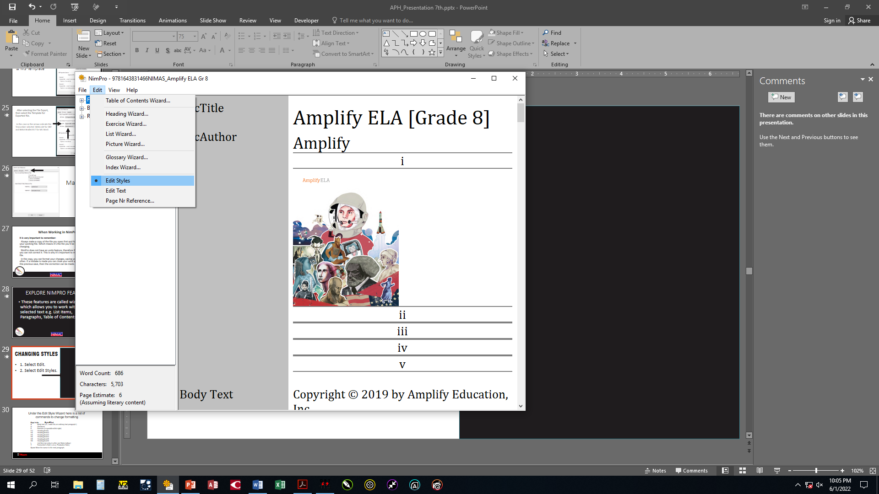
Cambiar estilos
1. Seleccionar Editar (Edit).
2. Seleccionar Editar estilos (Edit Styles).

Slide 36
Comandos con teclas de formateo
Tecla | Estilo/Efecto
B | Texto principal (es decir, convertir en párrafo de texto normal)
D | Instrucciones
E | Ejercicio (un estilo de lista especializado)
H1 | Nivel de Encabezado 1
H2 | Nivel de Encabezado 2
H3 | Nivel de Encabezado 3
H4 | Nivel de Encabezado 4
H5 | Nivel de Encabezado 5
H6 | Nivel de Encabezado 6
L | Elemento de lista (un elemento en una lista, ver Notas abajo)
T | Nota del transcriptor (también llamada Nota de producción)
Espacio | Mover el cursor al siguiente párrafo

Slide 37
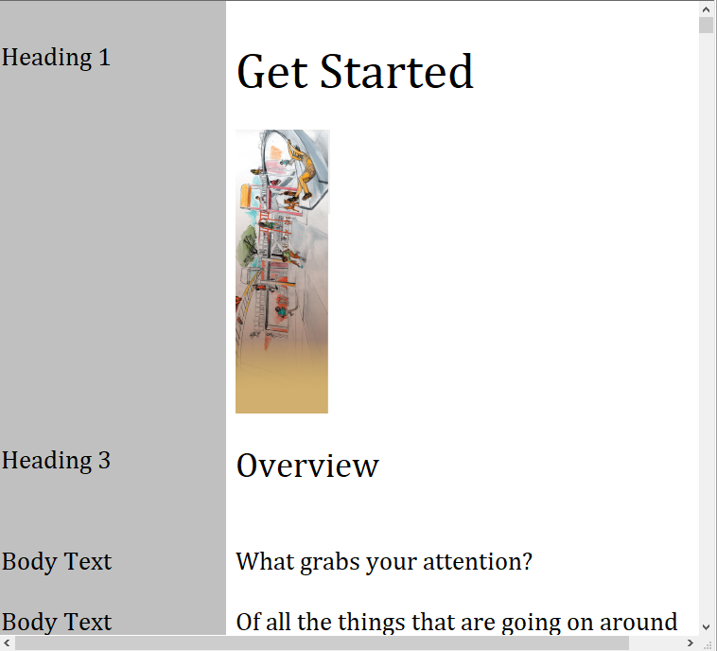
Cambiar encabezados:
Un breve ejemplo: Aquí puede ver que Get Started es el Encabezado 1 (Heading 1). Si coloca el cursor antes del texto y escribe H2, el encabezado cambiará al Encabezado 2.

Slide 38
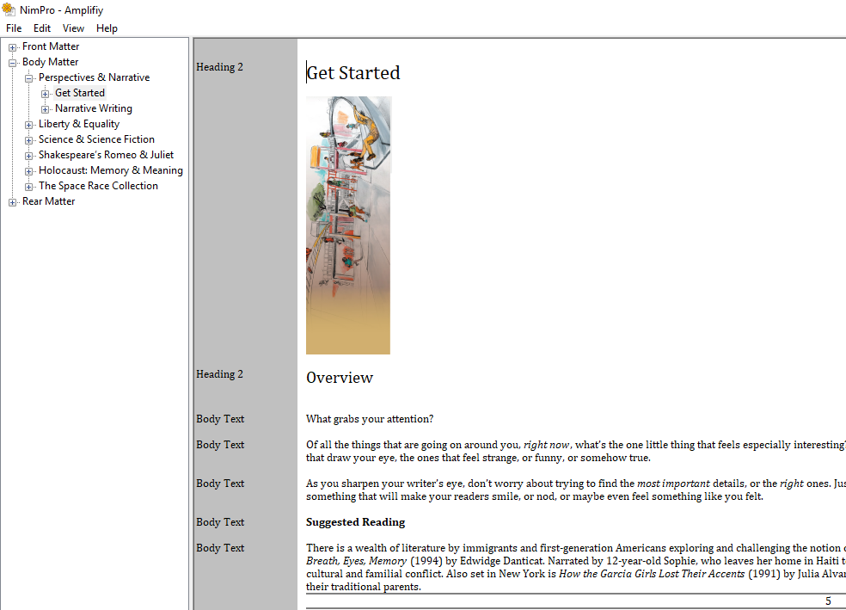
Cambiar encabezados (continuación):
Un breve ejemplo: El encabezado ha cambiado a Encabezado 2.

Slide 39
Exportar NimPro a MS y DXP
Exportar una sección seleccionada de contenido del archivo NimPro, por ej., material delantero (front matter), material principal (body matter), material posterior (back matter) y subcategorías.

Slide 40
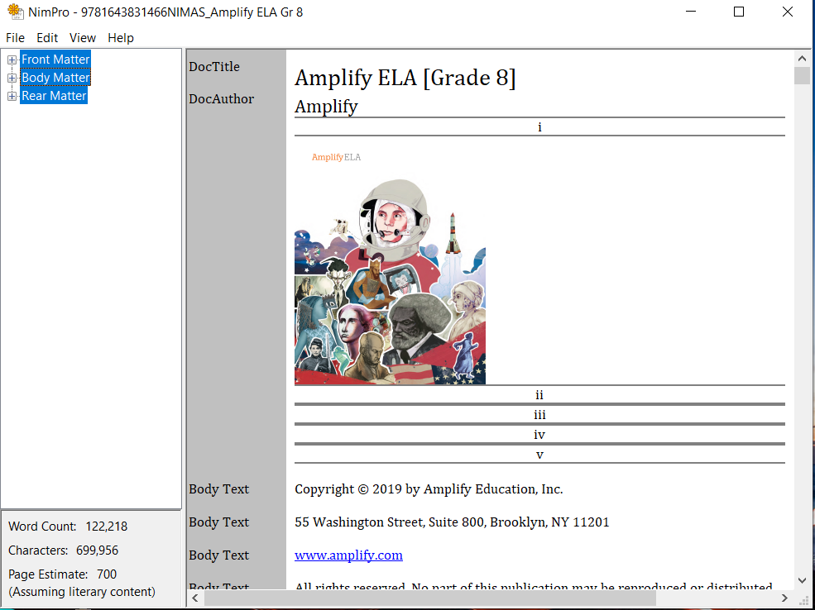
Exportar de NimPro
Antes de exportar:
Si está enviando el archivo entero y no una sección, asegúrese de que Front Matter, Body Matter y Rear Matter estén todos seleccionados. Esto asegurará que se convierta el libro completo a Word o Duxbury.

Slide 41
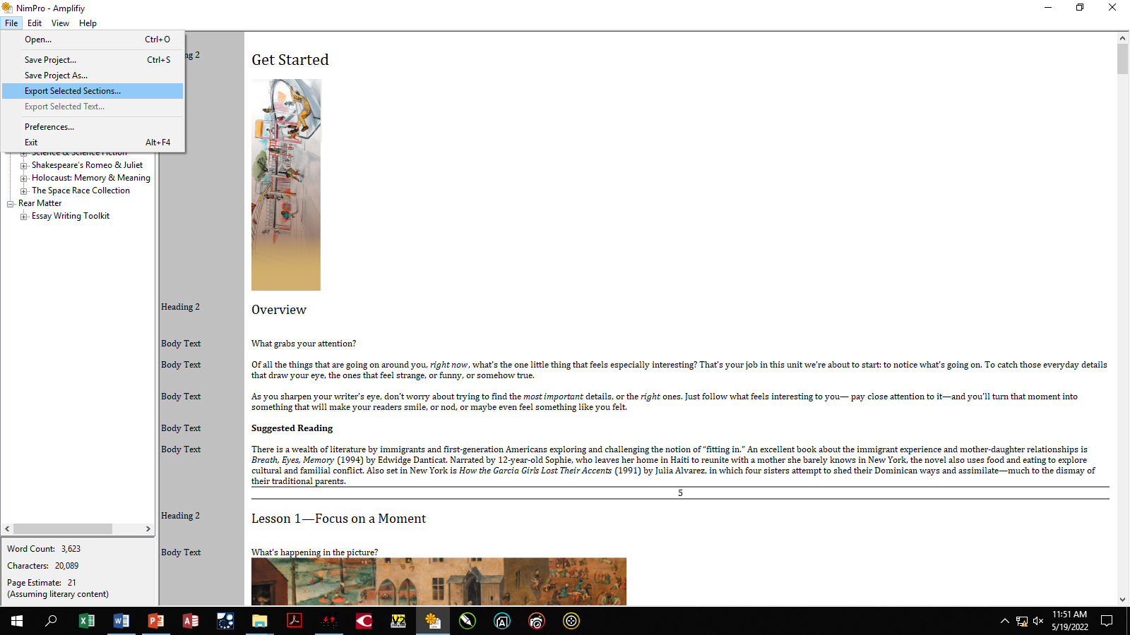
Pasos para exportar
1. Seleccionar Archivo (File)
2. Seleccionar Exportar secciones seleccionadas (Export Selected Sections)

Slide 42
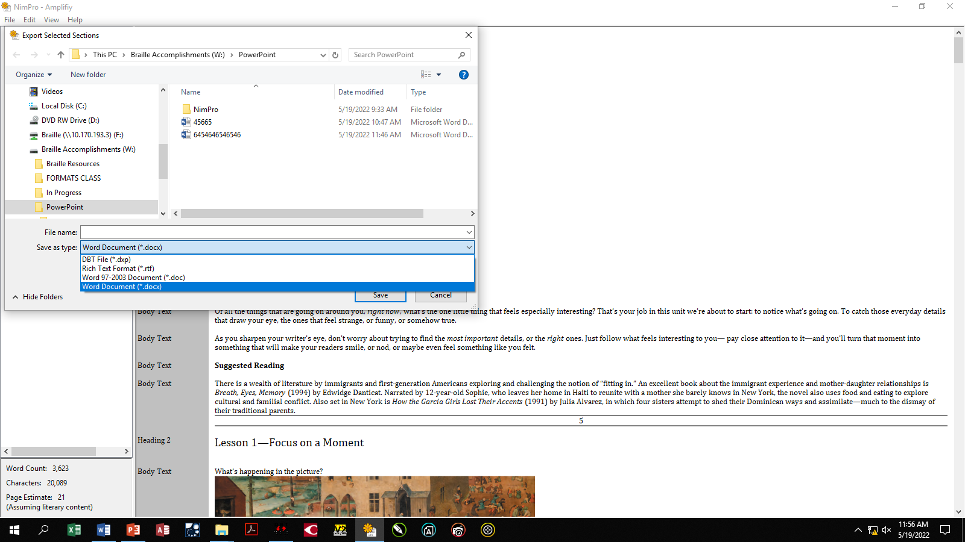
Pasos para exportar (continuación)
3. Seleccionar Guardar como tipo (Save as Type):
4. Seleccionar Word
Document (*.docx)
o
DBT File (*.dxp)
5. Guardar con su nombre de archivo elegido (File name)

Slide 43
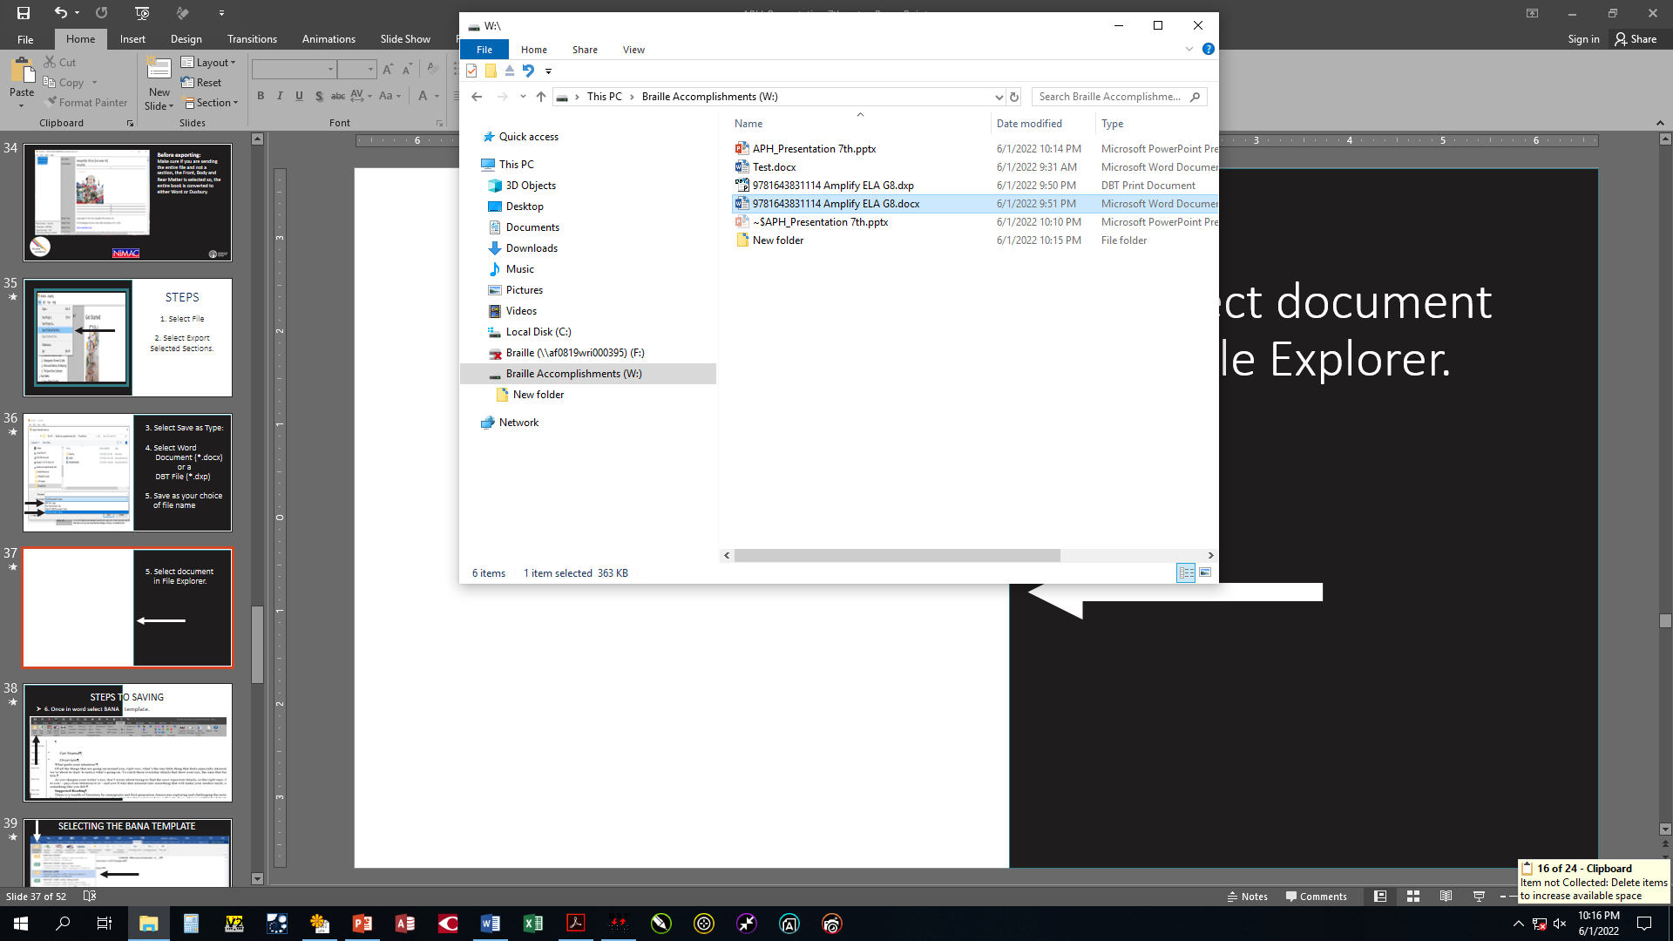
Pasos para exportar (continuación)
6. Seleccionar documento en File Explorer.

Slide 44
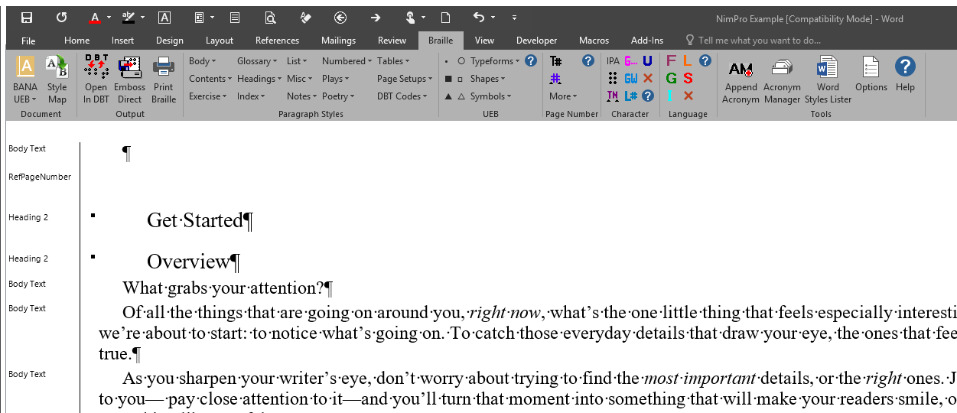
Pasos para guardar
Una vez que se encuentre en Word, seleccionar la plantilla BANA

Slide 45
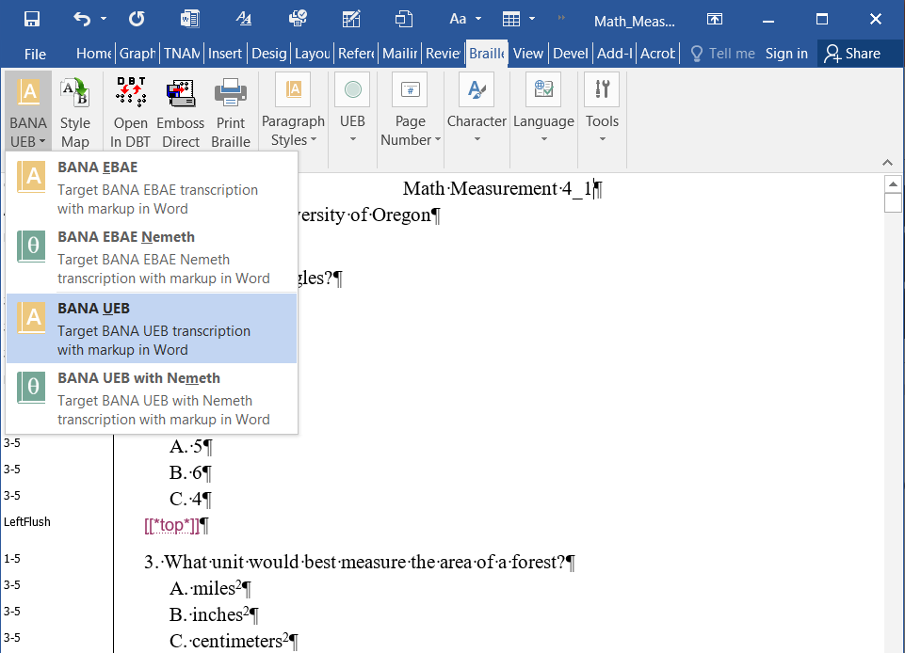
Seleccionar la plantilla BANA
Seleccionar BANA UEB del menú desplegable

Slide 46
Guardar en Duxbury
Para guardar como archivo Duxbury:
Siga exactamente los mismos pasos hasta guardar el archivo como archivo de Word, pero en lugar de eso, seleccione DBT y guarde.
Abra el archivo con Duxbury y empiece a formatear en este momento.

Slide 47
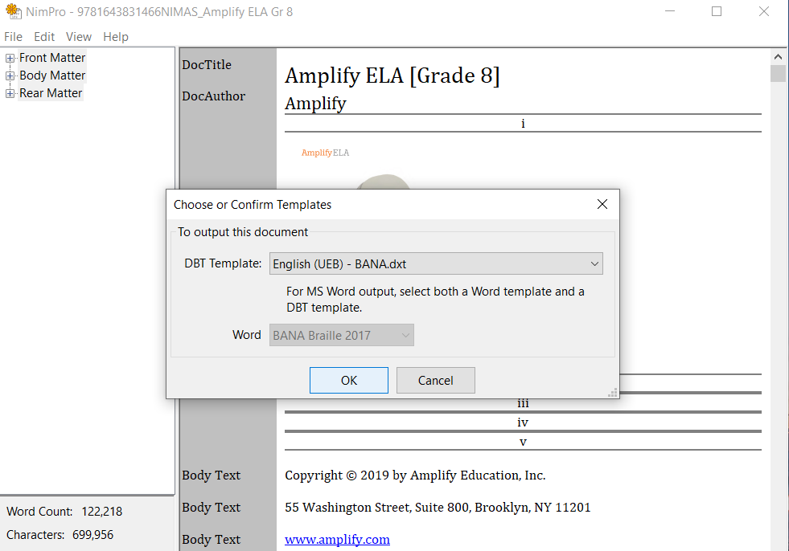
Guardar en Duxbury (continuación)
Al guardar en Duxbury, también se le pedirá utilizar una plantilla (template). Elegir y luego hacer clic en OK.

Slide 48
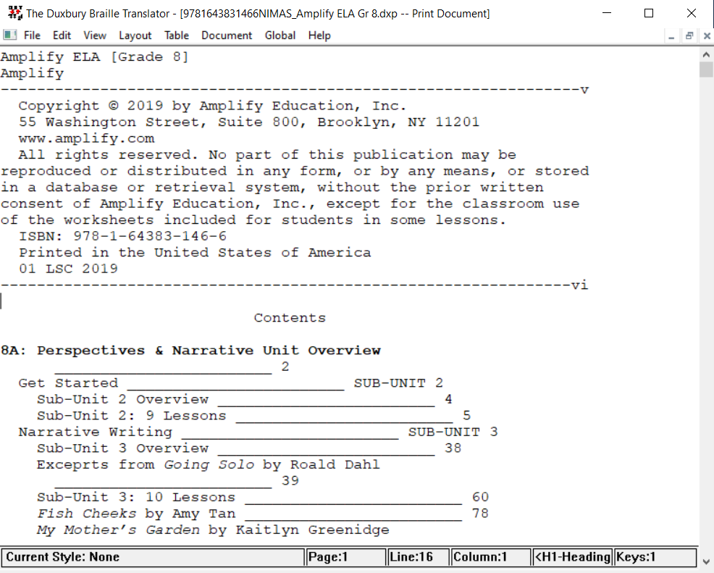
Formatear en Duxbury
Después de convertir el archivo, está listo para formatear su proyecto con el comando de Estilos (Styles) bajo la pestaña Diseño (Layout).

Slide 49
NimPro con imágenes

Slide 50
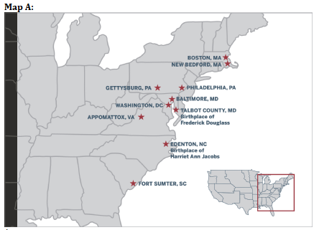
Imágenes
NimPro tiene varias maneras de ocuparse de las imágenes:
  Un método es trasladar las imágenes del texto original a gráficos táctiles usando QuickTac, que está disponible gratis en Duxbury Systems.
  Otro método es reemplazar las imágenes gráficas del texto original con texto o con braille directo.

Slide 51
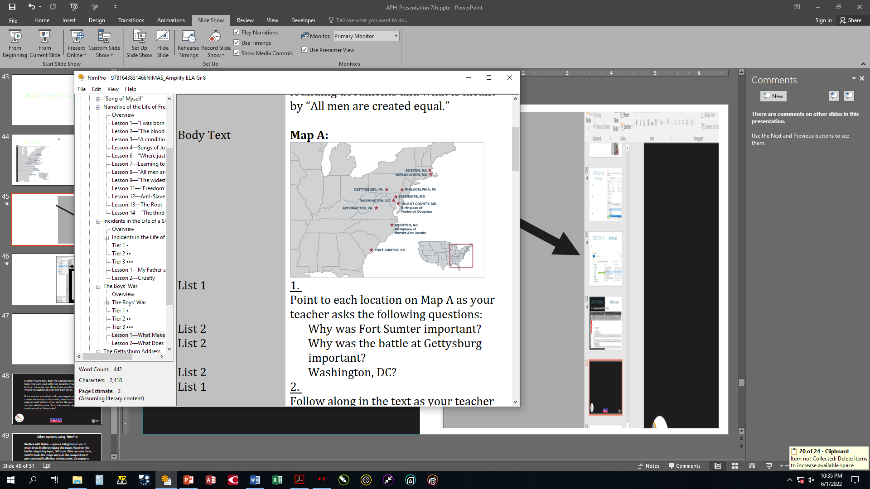
Imágenes (continuación)
* Hacer clic derecho sobre la imagen
* Trazar con QuickTac – inicia el programa QuickTac de Duxbury, que le permite reemplazar imágenes clave con gráficos táctiles que transmiten sus elementos importantes.

Slide 52
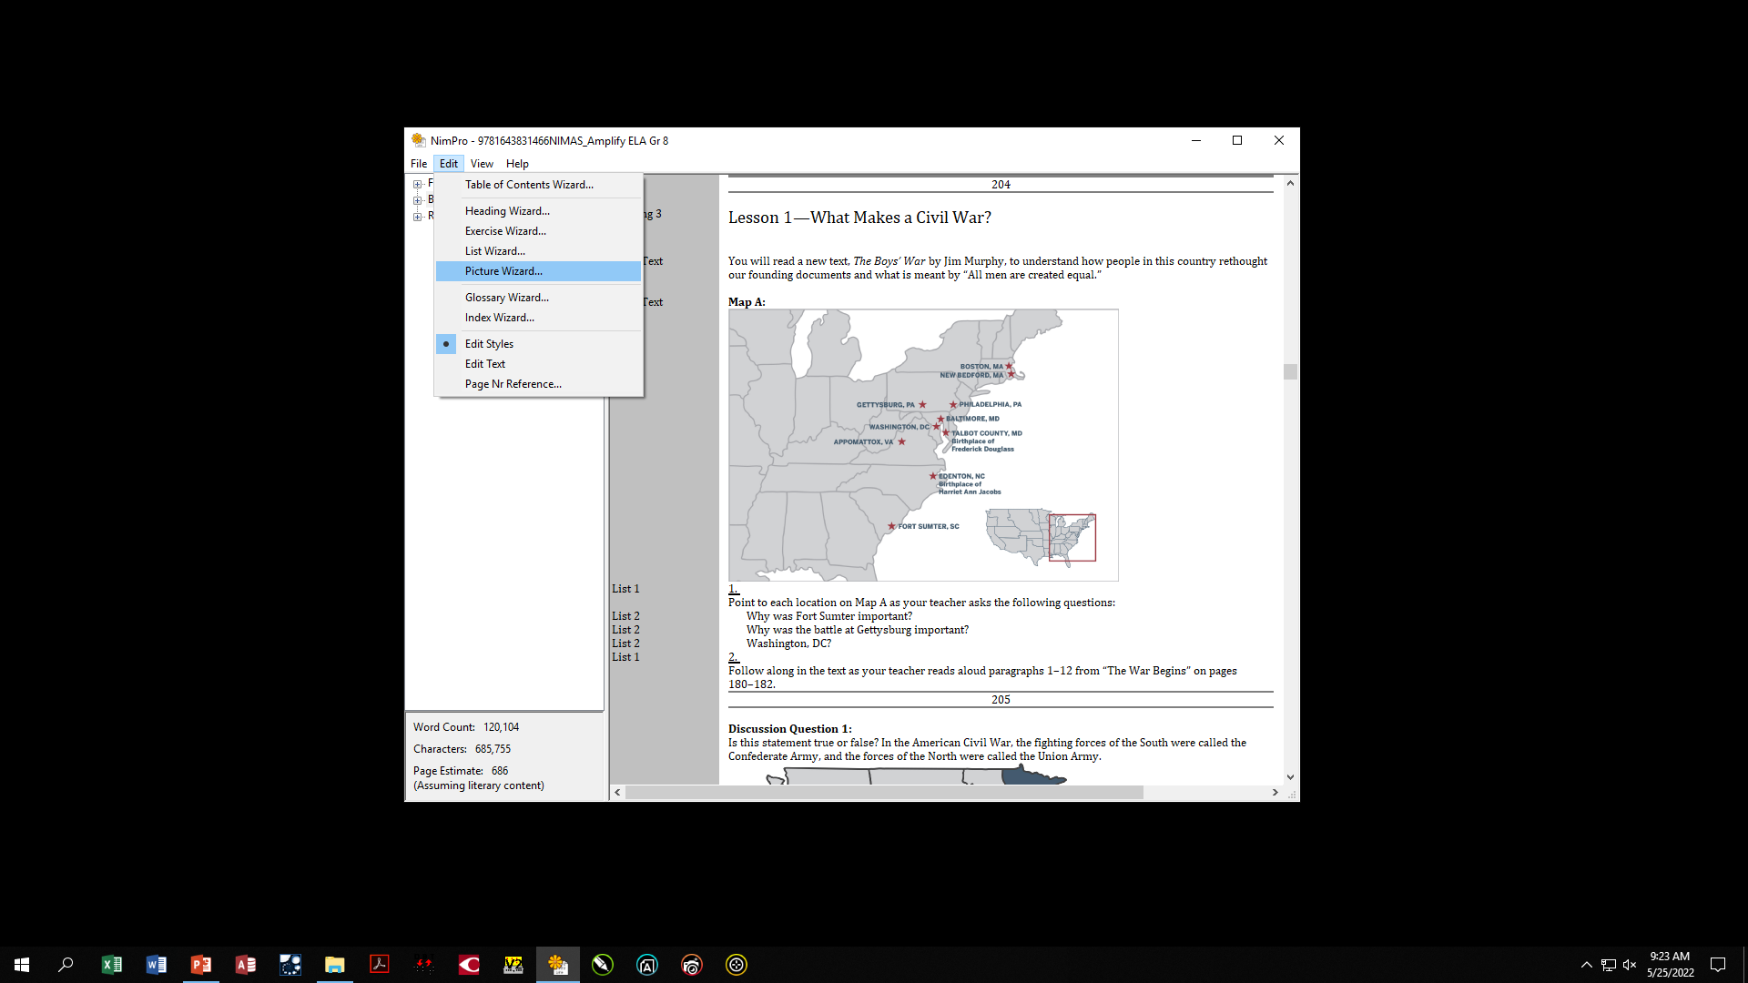
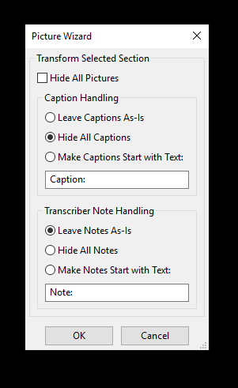
Asistente para imágenes (Picture Wizard)
El conjunto de asistentes en el menú Editar (Edit) incluye el Picture Wizard, que se describe en el tema de Ayuda “Uso de asistentes” (Using the Wizards).
Una función del Picture Wizard es simplemente “quitar de en medio las imágenes” si no las necesita, pero también hace más.

Slide 53
Descripciones de imágenes en NIMAS
Las imágenes normalmente tienen una leyenda (descripción) que las acompaña. En algunos archivos NIMAS, esa descripción usa un estilo Leyenda (Caption). En otros, usa el estilo Nota de producción (Production Note). Recuerde que en un contexto de producción de braille, el estilo Nota de producción se convierte en una Nota del transcriptor, mientras que la Leyenda no.

Slide 54
Descripciones de imágenes en NIMAS (continuación)
En otros archivos NIMAS, se usa tanto el estilo Leyenda como el de Nota de producción, sea en imágenes separadas o incluso ambos en la misma imagen. Debido a estas variaciones, el Picture Wizard tiene opciones para procesar ambos estilos.
Si no está seguro/a de cuál usar, guarde el estado actual de su documento y luego ejecute pruebas en una página o una sección pequeña. Si no le gustan sus resultados, puede volver a cargar inmediatamente desde el archivo guardado del proyecto y continuar “desde cero”.

Slide 55
Otras opciones al usar NimPro
Reemplazar con braille (Replace with Braille) – abre un cuadro de diálogo para que introduzca braille directo o reemplace la imagen. Introduzca braille usando entrada de seis teclas, estilo DBT. Cuando haya terminado, NimPro oculta las imágenes y coloca el o los párrafos de braille previamente convertido en el documento. Al exportar a DBT, este braille se conservará.

Slide 56
Otras opciones al usar NimPro (continuación)
Exportar (Export) – le permite guardar la imagen en un archivo. Note que este comando copia la imagen desde el caché de imágenes de NimPro, no desde el original.
Ocultar (Hide) – hace que la imagen desaparezca de la visualización de documentos de NimPro. (Sin embargo, un puntero a la imagen se guarda en el archivo guardado del proyecto .nimpro.)

Slide 57
Preguntas

